Slide 1

KHÁM PHÁ KHOA HỌC
Đề tài: Thấm nước – Không thấm nước
Chủ đề: Nước và hiện tượng tự nhiên

Slide 2


Bài hát: Giọt mưa và em bé

Slide 3
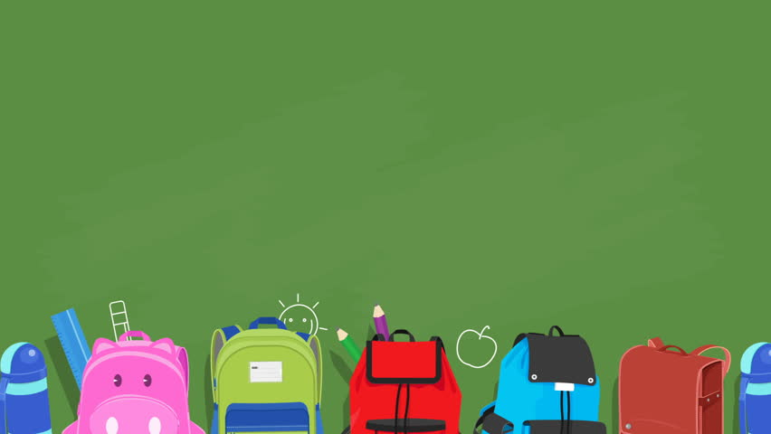
Bé làm thí nghiệm

Slide 4

Bài hát: Bàn tay

